Slide 2
INNOKYLÄ- ideointi LISSU liikkuva
Marjut Kolehmainen
Vastaava Sairaanhoitaja
8.7.2023

Slide 3
Lissu pähkinänkuoressa
LISSUN toimintaperiaate ja varustus
Lissu toimii yhden hengen yksikkönä seitsemänä päivänä viikossa klo 8-21.00, kotipesänä Savonlinna
Vaihtoehto päivystykselle tai sairaalahoidolle geriatrisen potilaiden kohdalla
Vastaa kotihoidon, asumispalveluiden hoidon tarpeen arviointi tehtäviin ja toimii konsultaatiotukena kotihoidolle/asumispalvelut
Ensisijaisena tehtävänä turvata harvaan asuttuja alueita, mutta resurssia käytetään tehokkaasti koko itäinen alue
Kotisairaalan tukemisessa tarjoaa lyhytaikaista sairaalatasoista hoitoa asiakkaiden koteihin ja asumispalveluyksiköihin.
Kotisairaalan asiakkuus on vaihtoehto osastohoidolle. Toteutamme mm. erilaisia suonensisäisiä lääke- ja nestehoitoja, ja hoidamme palliatiivisia asiakkaita
Vastaa jatkohoidosta tarpeen mukaan Tehosan kanssa yhteistyössä
Vastaa ensihoidon/päivystys jatkohoitotarpeisiin lääkärin konsultaation perusteella olemassa olevat asiakkuudet kotihoito/asumispalvelut
Varustettu defibrillaattorilla ja vierianalytiikalla (EPOC ja pika- CRP) sekä Virve- puhelimella, oma yksikkötunnus ES736
Auto ei hälytysajoneuvo
Ei hätäkeskuksen vasteissa
TYÖTURVALLISUUS huomioiden; LifeCare riskitiedot ja diagnoosit

Slide 4
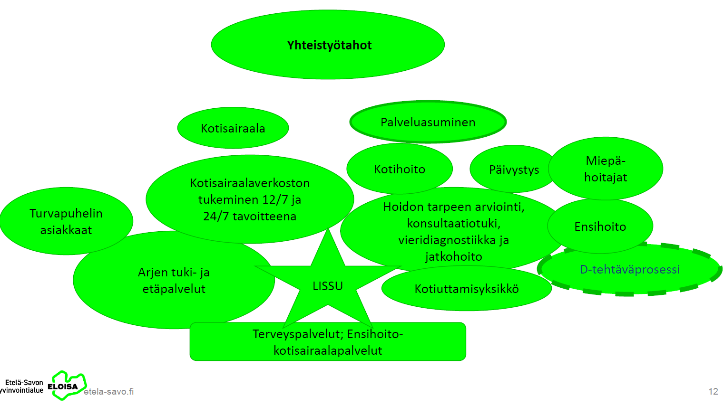

Slide 5
Hoidon tarpeen arviointi- toimintaohje
Toimintaohjeen alkuperä Tehosa Savonlinna
Muokkaaminen johtoryhmä
Vahvaa yhteistyötä ikääntyneet, ensihoito, päivystys, TIKE länsi
Jalkautuminen tiimipalavereihin maaliskuussa ja TEAMS tallenne
Koulutukset viikolla 18-19 pilottialueen kotihoidon ja asumispalveluiden henkilöstö, koulutukset auki Ossissa
Koulutetaan noin 50 kotihoidon lähihoitajaa, mukana myös sairaanhoitajia
Osaamisen ja kehittämisen keskus; Niina Hyöppinen

Slide 6
Vaikuttavuuden mittaaminen
Mukana johtajaylihoitaja, analyytikko, LC asiantuntija
LC sisältömerkinnät; mistä, mihin ja mihin olisi ohjautunut, päivystykseen ohjautuminen, kotihoidon keskeytykset, moniammatillinen konsultaatio
Tehtävien sidonnaisuus aika
Ylivuoto tehtävät tilastoidaan Webropolilla, näkyvyyttä tarpeelle
Asiakaspalautteen kerääminen THL kansallisen mallin mukaisesti
https://thl.fi/fi/web/sote-palvelujen-johtaminen/asiakas-palveluissa/asiakaskokemus/asiakaspalautteen-kansallisen-keruun-yhtenaistaminen

